Slide 1




lĩnh vực phát triển nhận thức
DẠY TRẺ XÁC ĐỊNH PHÍA TRÊN – PHÍA DƯỚI CỦA BẠN KHÁC
Giáo viên: Phạm Thị Phương
Đặng như Quỳnh
Lớp : MGB 3 – 4 tuổi

Slide 2

HOẠT ĐỘNG 1: GÂY HỨNG THÚ

Slide 3





Chương trình:
Ở nhà chủ nhật

Slide 4




HOẠT ĐỘNG 2: Ôn xác định
phía trên - dưới của bản thân

Slide 5


HOẠT ĐỘNG 3: Xác định
phía trên - phía dưới của bạn khác

Slide 6


Slide 7

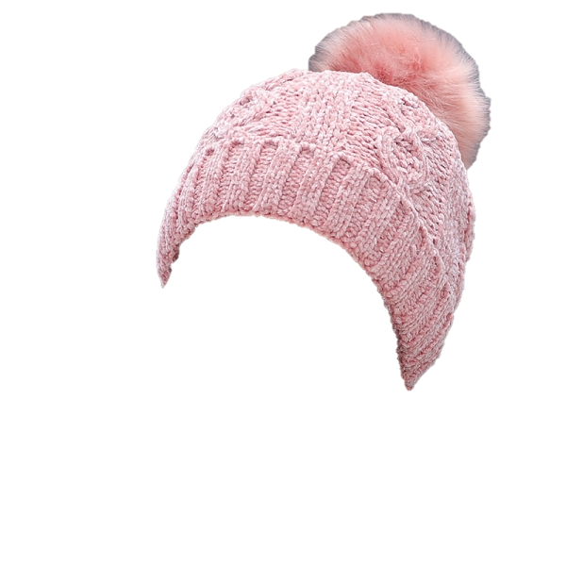
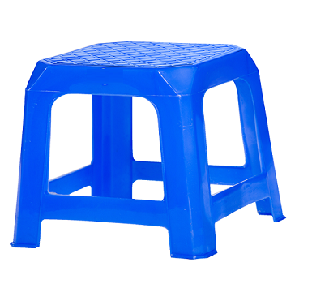

Slide 8


Slide 9
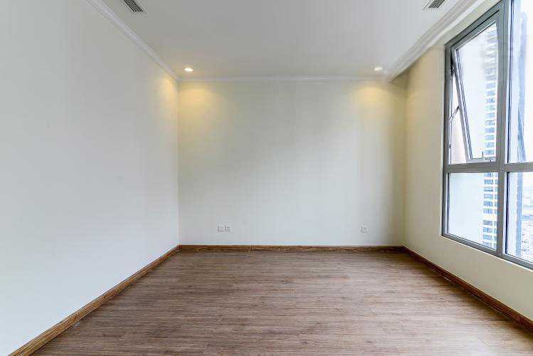


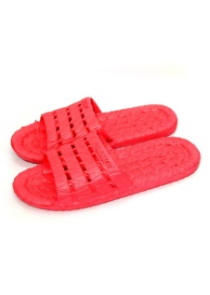


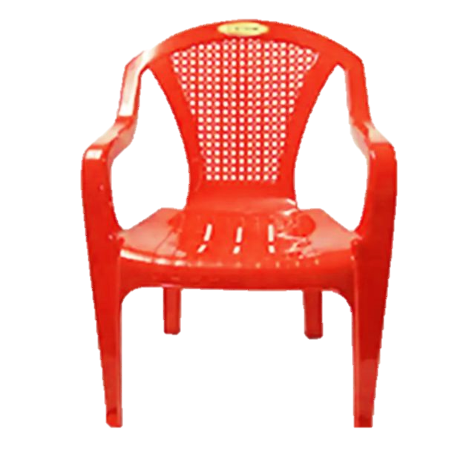

Slide 10

HOẠT ĐỘNG 4: Luyện tập

Slide 11


Trò chơi 2: Ném bóng vào rổ

Slide 12
Trò chơi 1: Nhìn nhanh nhớ giỏi

Slide 13


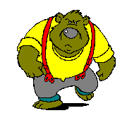



?
Hết giờ
1
2
3
4
5

Slide 14





?
Hết giờ
1
2
3
4
5

Slide 15




?
Hết giờ
1
2
3
4
5

Slide 16

HOẠT ĐỘNG 5: Kết thúc

Slide 17
1
2

Slide 18


CẢM ƠN CÁC BÉ VÀ CÁC CÔ!

